Slide 1
Кронэнерго автоматизированная аналитика
Предлагаем вашему вниманию ключевое преимущество на рынке электроэнергии – самообучающегося робота-аналитика, способного максимально точно предсказывать объемы потребления электрической энергии.

Slide 2
О компании
Мы более 5 лет профессионально занимаемся анализом данных и успешно создаем автоматические модели для прогнозирования на основе методов машинного обучения.

Slide 3
Наша команда
Надежный тыл любому проекту обеспечивают:
Александр Кузьмичёв, ведущий аналитик.
Предскажет и предусмотрит.
Антон Юрченко, ведущий разработчик.
Реализует и улучшит.
Дмитрий Фокин, генеральный директор.
Проконтролирует и поддержит.
Анна Рыбакова, коммерческий директор.
Посчитает и преумножит.
Илья Усов, директор по развитию.
Расскажет и покажет.

Slide 4
В чем состоит наша миссия?
В решении главной проблемы клиента – в минимизации внушительных переплат на закупки электроэнергии из-за погрешностей и ошибок прогноза потребления.

Slide 5
Что мы делаем?
Мы увеличиваем прибыль за счет уменьшения издержек – от 5% и выше.
Индивидуально подходим к построению математической модели для каждого проекта и объекта. Готовая модель автоматически анализирует данные (производственный профиль и производственный календарь, исторические данные, погоду, продолжительность дня), подбирает на основе этих данных подходящий алгоритм работы и обеспечивает клиента максимально точным предсказанием о потреблении энергии на завтрашний день.

Slide 6
Как мы это делаем?
Работаем, используя весь спектр доступного инструментария.
А именно:
- машинное обучение для создания математических моделей;
- создание алгоритмов на языках программирования R (общепринятый стандарт для статистических программ) и Scala;
- базу MySQL для хранения и обработки данных;
- новейшие идеи, гипотезы, теории и готовые модели предиктивной аналитики, каждая из которых проверяется на предмет целесообразности лично нашим аналитиком.

Slide 7
Почему мы лучше конкурентов?
Индивидуальный подход. Для каждого клиента – персональная настройка робота-аналитика, заточенного на дальнейшее самообучение.
Легкость использования. После настройки робота под желаемый объект, он работает без дополнительного вмешательства и не нуждается в тех. обслуживании. Это значит, что вам не требуются дополнительные людские ресурсы для стабильной работы робота.
Надежность. Все используемые математические модели зарекомендовали себя в качестве выгодных инструментов. Снижение ошибочных прогнозов повышает экономию более чем на 5%.
А также гарантированный результат. На рынке аналитических услуг, мы – единственные, кто готов предоставить клиенту гарантию 6 месяцев при заключении договора. Кроме того, рады предложить бесплатный тестовый период сроком на один месяц. Зачем? Все просто – мы уверены в качестве поставляемого продукта и готовы продемонстрировать все его преимущества заинтересованным заказчикам.

Slide 8
Как мы планируем развиваться?
Плотно поработать с РСВ (рынок на сутки вперед). Мы поставили перед собой амбициозную задачу создать алгоритм, который с максимально возможной точностью предсказывающий цены на покупку и продажу электроэнергии на рынке.
Как известно, торговля происходит путем установления равновесной цены на основе спроса и предложения. Производители с ценовыми заявками выше равновесной цены и потребители с ценовой заявкой ниже равновесной цены теряют возможность попасть в торговый график. Мы планируем минимизировать для своих клиентов риски на рынке благодаря работе нового алгоритма.
Объединить две аналитики (прогноз потребления электроэнергии и ценовой прогноз) для поиска локальной точки максимума в вопросе экономии электроэнергии.

Slide 9
На графике четко видны три кривые: прогноз компании, прогноз робота-аналитика и фактический объем потребления энергии. В качестве метрики мы взяли отклонение по модулю.
Результаты:
Качество предсказания удалось повысить на 16,47%
Экономия для потребителя составила 61 674, 3 руб. за сутки

Slide 10
В данном примере также четко видно три кривые: прогноз компании, прогноз робота-аналитика и фактический объем потребления энергии. В качестве метрики мы взяли отклонение по модулю.
Результаты:
- Качество предсказания удалось повысить на 21,82%
- Экономия для потребителя составила 512 958, 91 руб. за неделю

Slide 11
В данном примере также четко видно три кривые: прогноз компании, прогноз робота-аналитика и фактический объем потребления энергии. В качестве метрики мы взяли отклонение по модулю.
Результаты:
- Качество предсказания удалось повысить на 20,51%
- Экономия для потребителя составила 1 783 319, 98 руб. за месяц

Slide 12
Подводя итоги
Наша компания – конкурентоспособное предприятие, поставляющее инновационный продукт с гарантией и впечатляющими перспективами развития.
Мы нацелены на улучшение качества работы в сфере анализа данных. Вы нацелены на снижение погрешностей и повышение качества прогнозов в сфере потребления электроэнергии. Именно в этой точке наши цели пересекаются, создавая масштабное поле для взаимовыгодного долгосрочного сотрудничества.

Slide 13
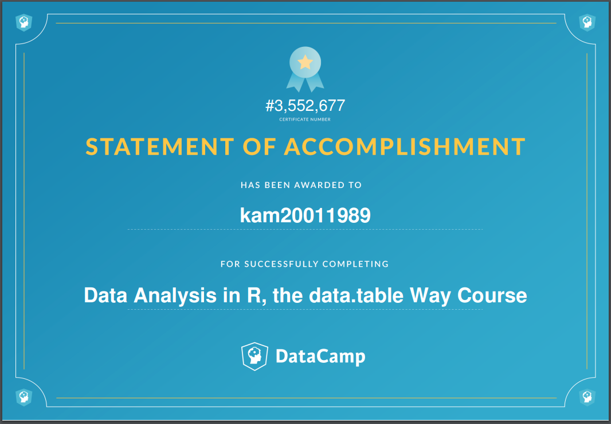
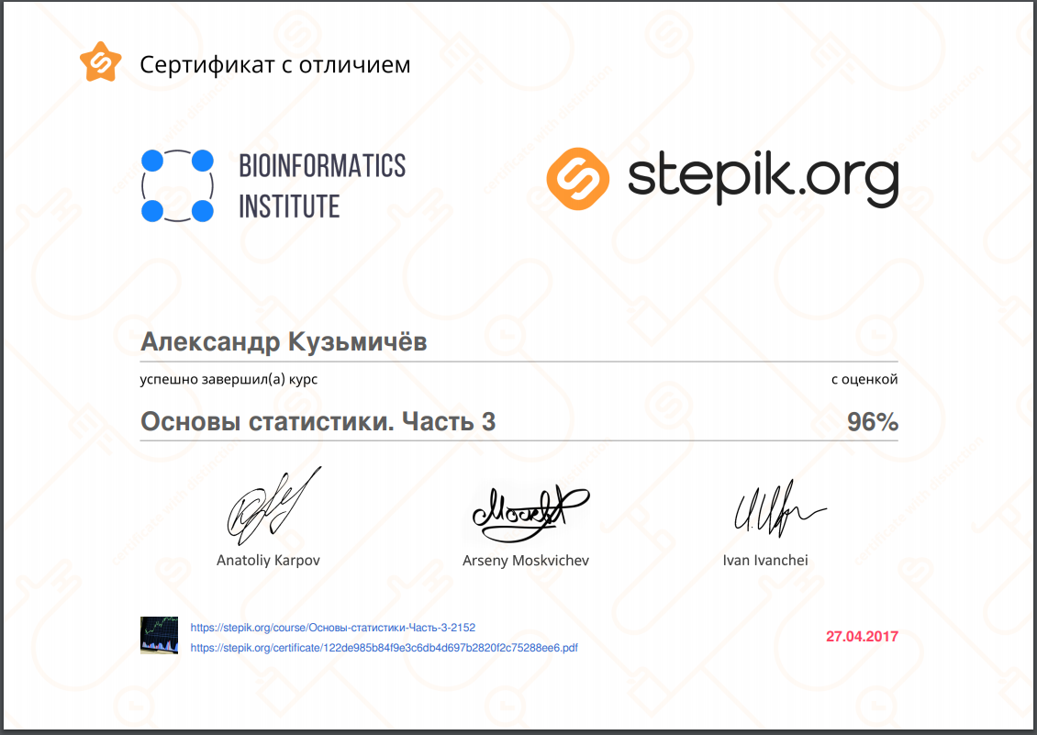
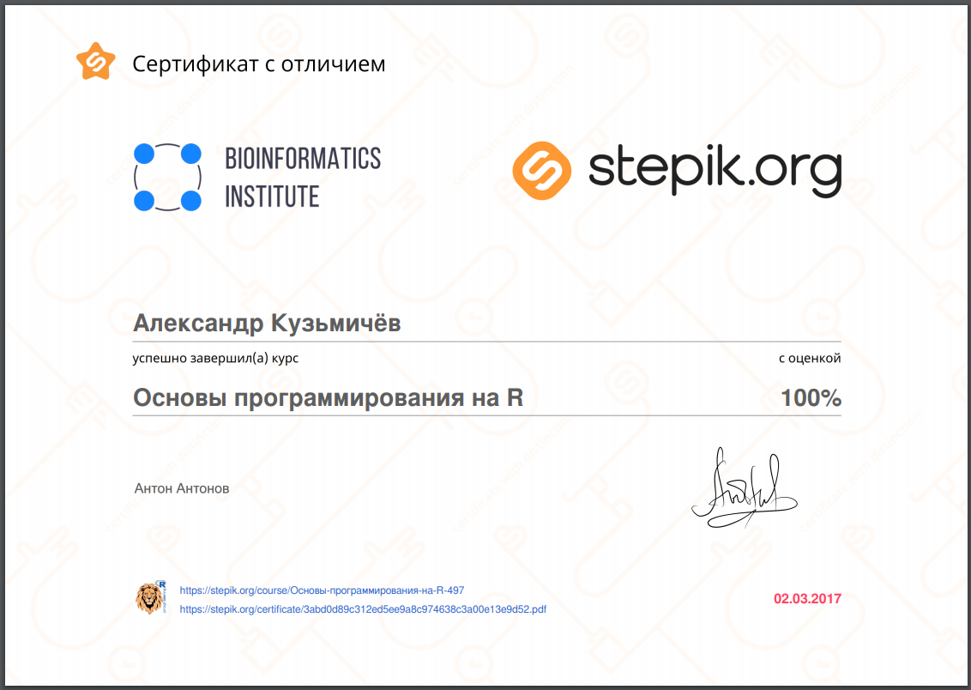
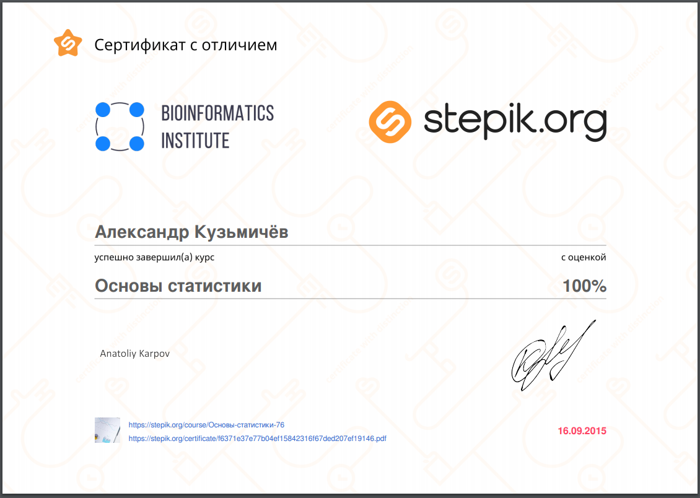
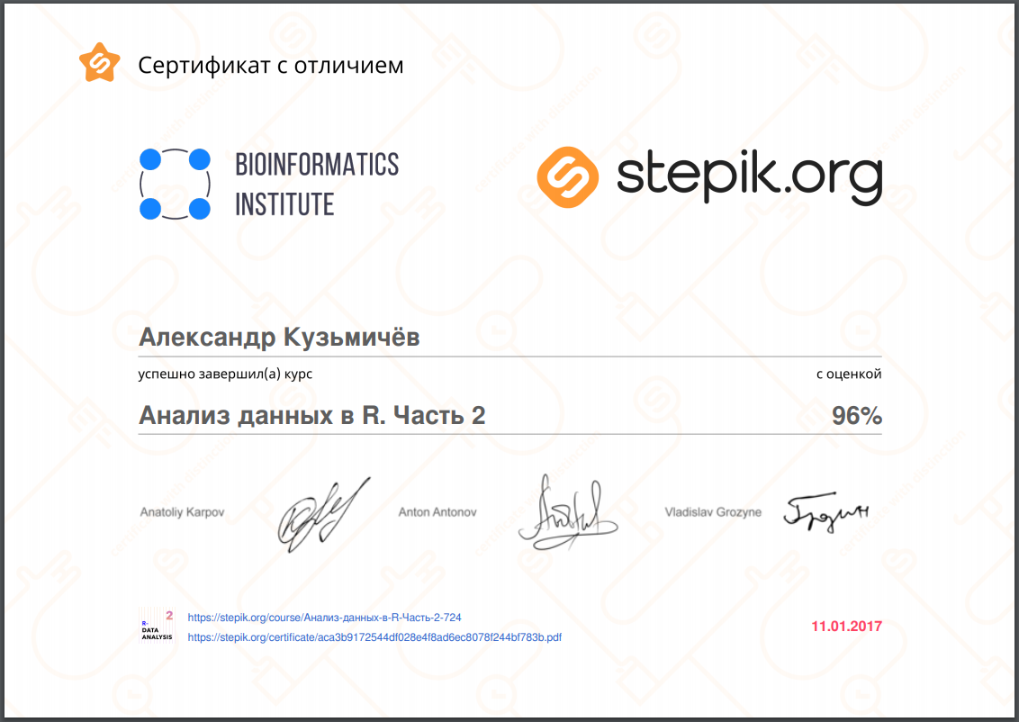
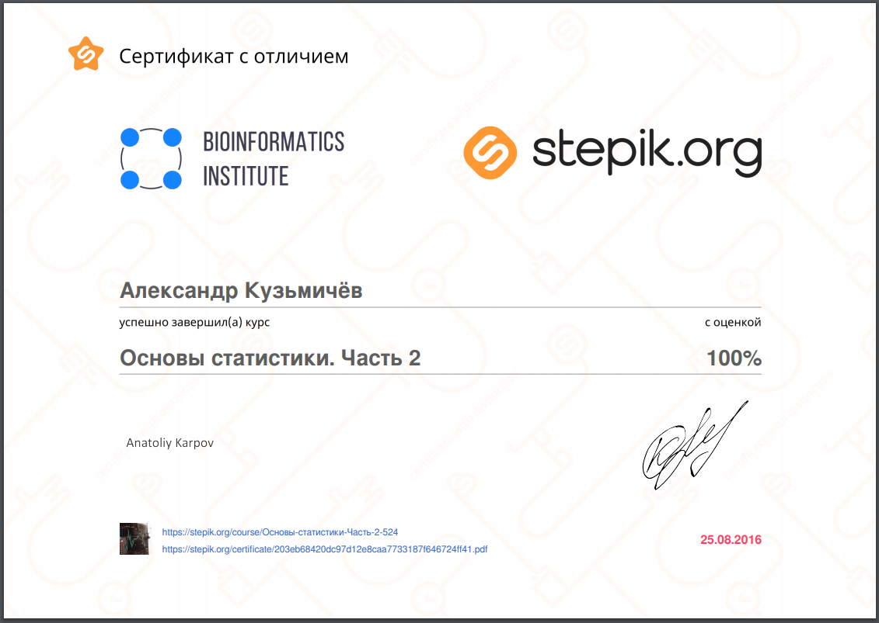
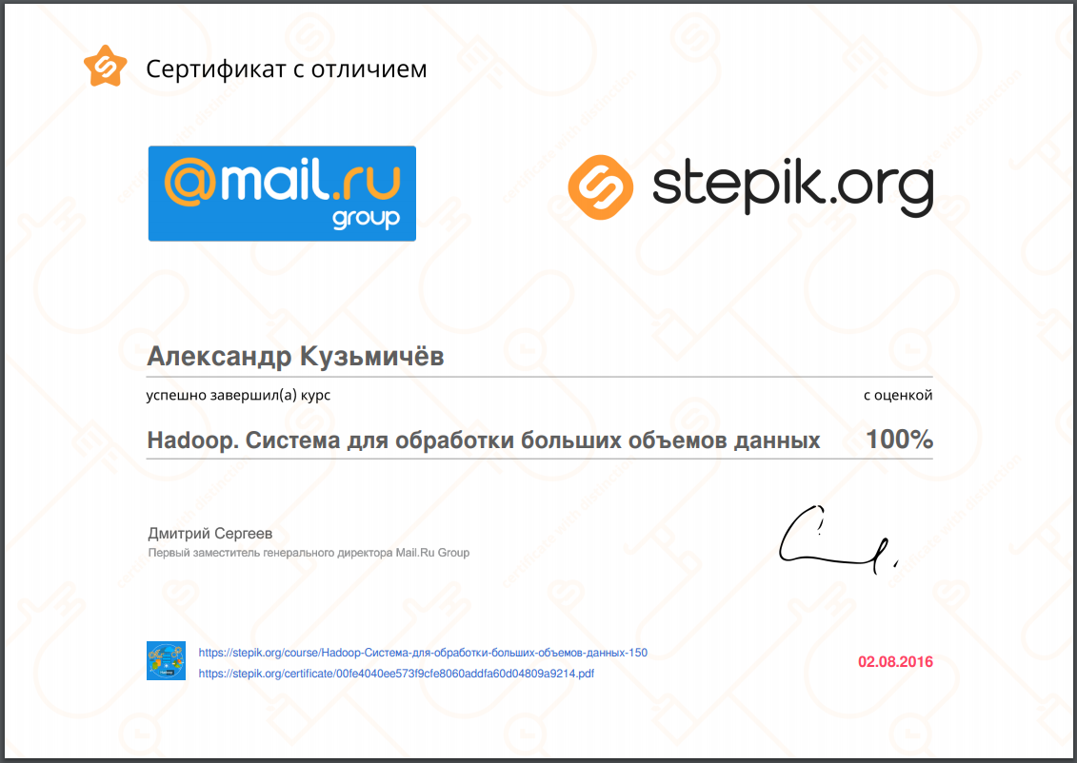
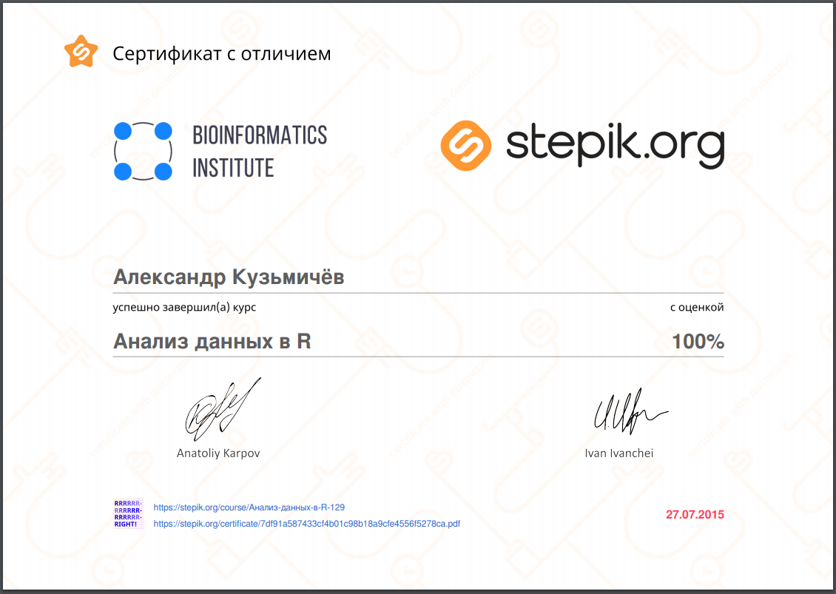
Сертификаты

Slide 14
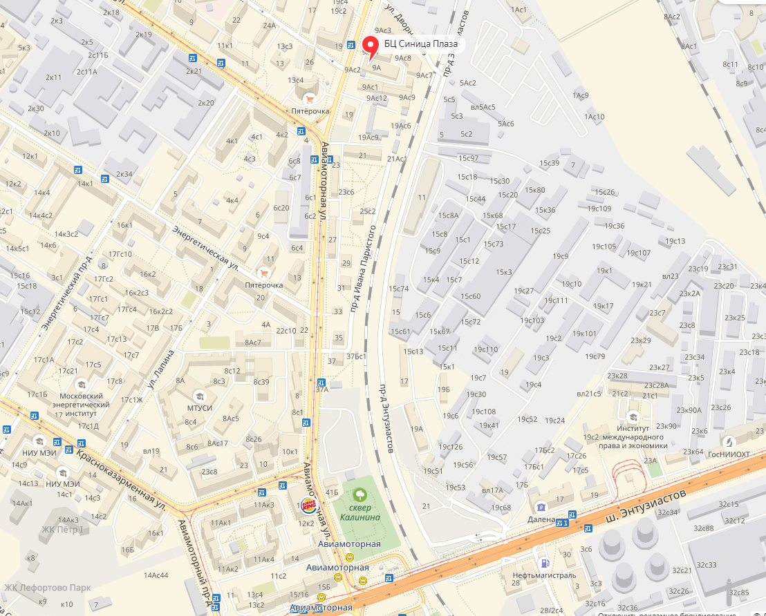
12. «Следующий шаг».
Адрес: Москва, 2-я Синичкина улица, 9А
Email:
Тел:

